Slide 1








Un evento:
4 DICEMBRE 2024
Seminario:
Con il Patrocinio di:
INTELLIGENZA ARTIFICIALE
PER FLEET E MOBILITY MANAGER
Con il Patrocinio di:
Intervento di:
DELOITTE
Partner Platinum:
Partner:

Slide 2


Slide 3
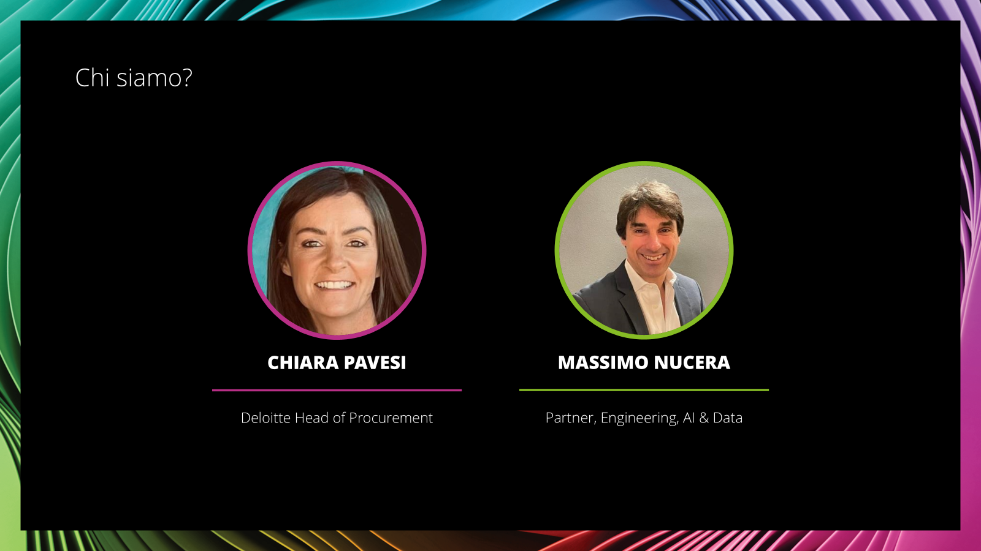

Slide 4
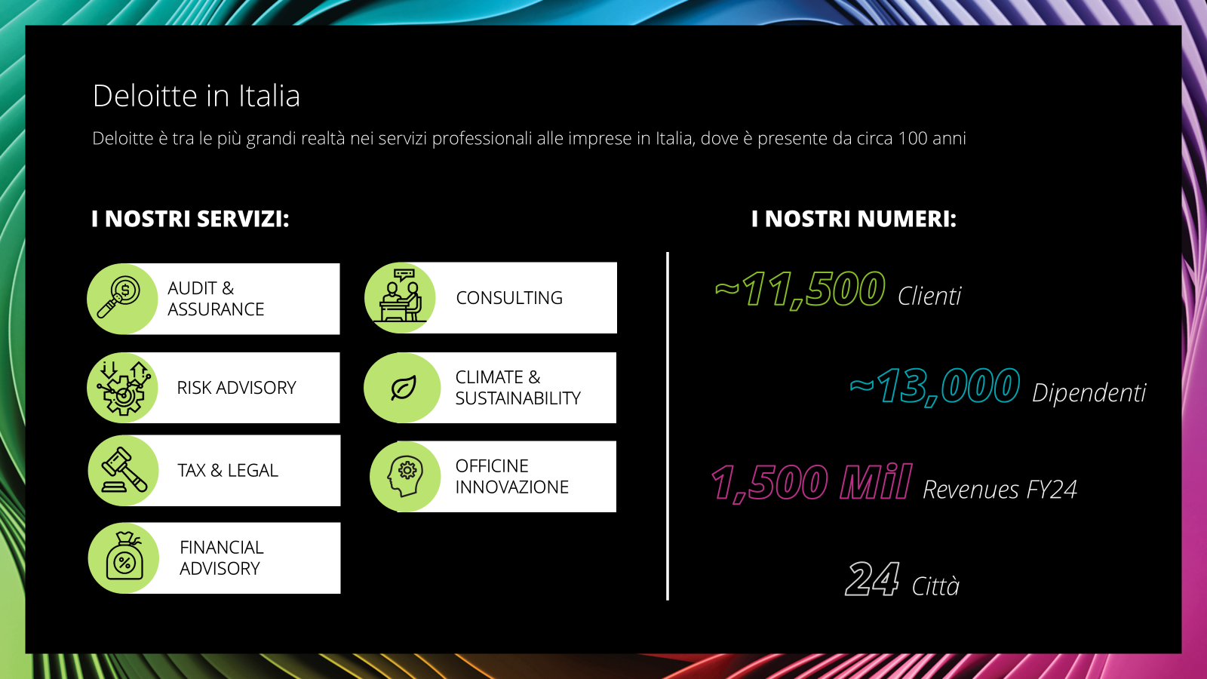

Slide 5
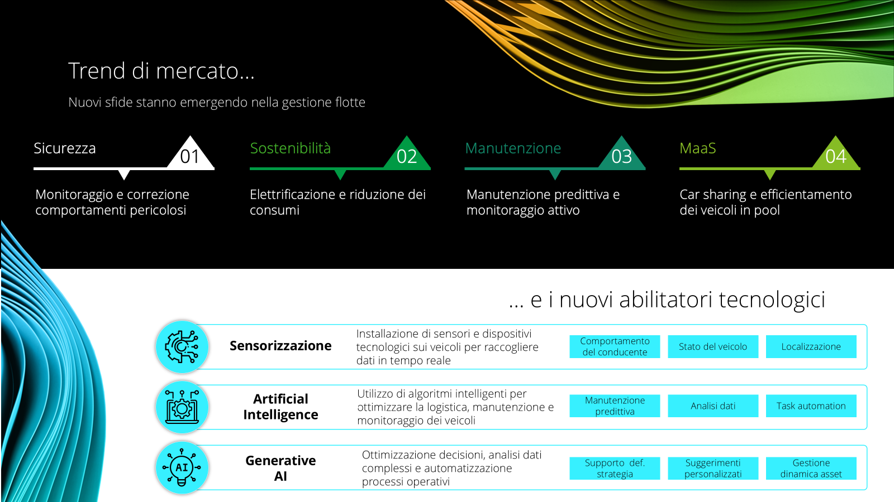

Slide 6
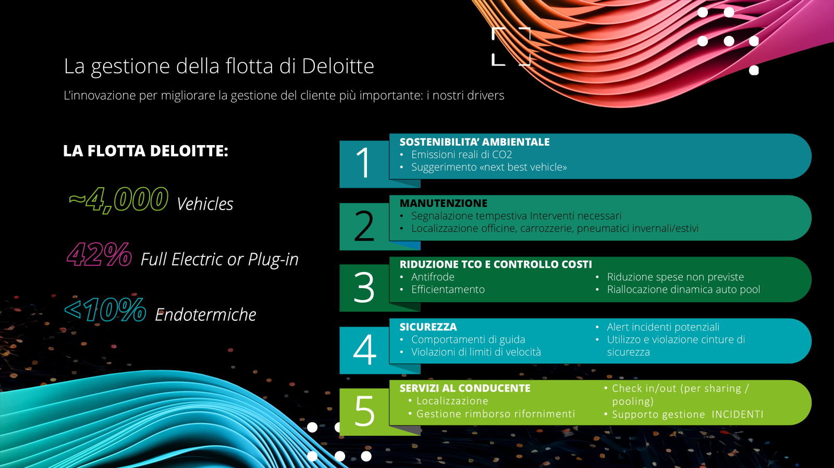

Slide 7
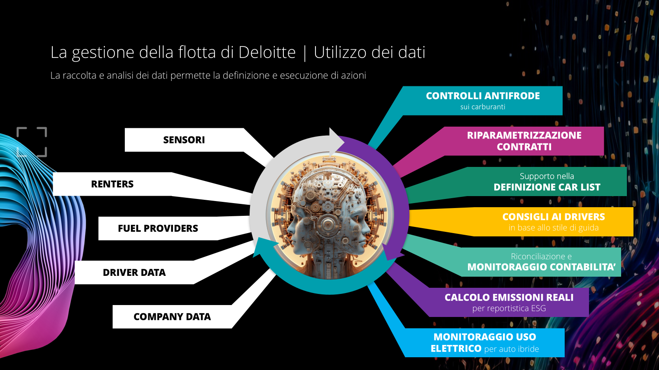

Slide 8
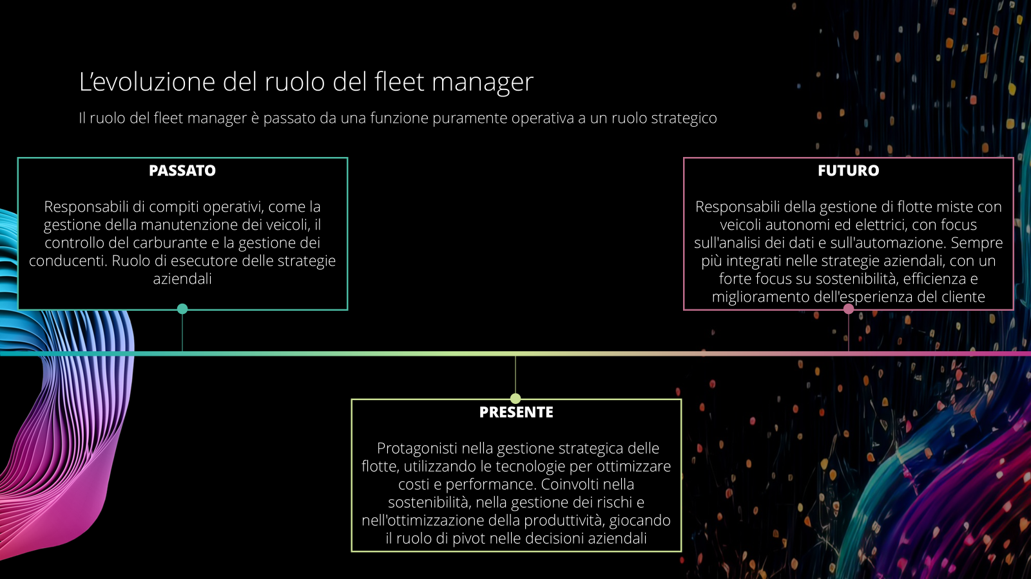

Slide 9


Slide 10

Grazie per l’attenzione

